Slide 1
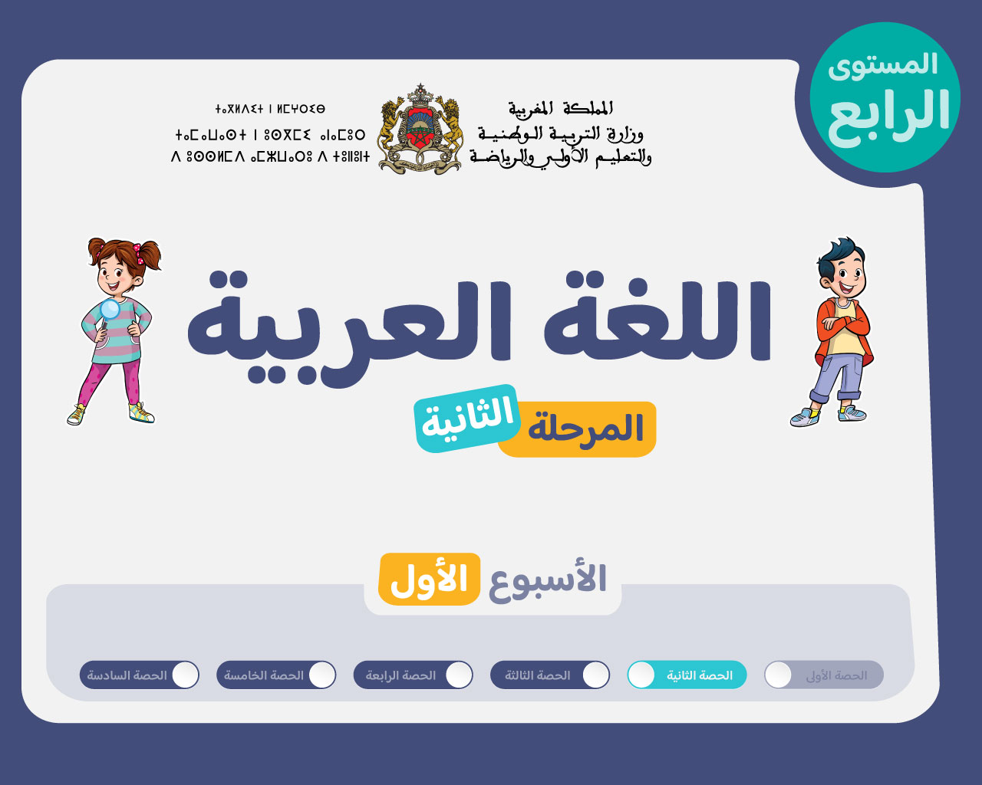
الثالث

Slide 2






تعيين تلميذ(ة) للإجابة
توجيهات و شرح التعليمات
عرض فيديو
المرور بين الصفوف للمساعدة و تصحيح الإنجازات
عمل في ثنائيات
نهاية الشريط، المرور إلى الشريحة الموالية.

Slide 3

تنظيم حصص الأسبوع
اليوم 4 -
اليوم1 -
نشاط اعتيادي
ورشة الكتابة: الإملاء
ورشة الكتابة : إنتاج كتابي - الحصة 1
نشاط اعتيادي
المعجم
الاستماع والتحدث
اليوم 5 -
اليوم 2 -
نشاط اعتيادي
قراءة : استثمار النص
ورشة الكتابة : إنتاج كتابي - الحصة 2
نشاط اعتيادي
قراءة : التوقع والتحقق- الفهم العام
قراءة : تعلم استراتيجية الفهم
اليوم 6 -
اليوم 3 -
نشاط اعتيادي
شكل و فهم
نشاط اعتيادي
قراءة : استثمار الاستراتيجية
ورشة الكتابة: الصرف والتحويل
Révision
Lecture offerte

Slide 4


هيكلة حصة اليوم
تحدي الفهم
إفريقيا أرض الثقافات:التوقع و التحقق والفهم العام
إفريقيا أرض الثقافات:تعلم استراتيجية الفهم.

Slide 5

عند نهاية الحصة
على الأقل 80% من المتعلمين سيكونون قادرين على:
توقع مضمون النص القرائي و الإجابة على أسئلة الفهم العام؛
تعرف و توظيف استراتيجية الكلمات المفاتيح لاستنتاج معلومات.

Slide 6

مرحبا بكم. سننطلق في حصة اللغة العربية.
اختــتام الحــصة
قراءة 2
قراءة 1
نشاط اعتيادي

Slide 7



قبل أن نبدأ حصة اليوم سأذكركم بشروط الحصول على نجمة السلوك الجيد.
في كل حصة سيفوز ثلاثة منكم بالنجمة
اختــتام الحــصة
قراءة 2
قراءة 1
نشاط اعتيادي
أُخْرِجُ وَ أَضَعُ أَدَواتي في مِحْفَظَتي بِهُدوءٍ، كَيْ لا أُزْعِجَ ٱلْآخَرينَ.
أَثْناءَ بَحْثي عَنِ ٱلْجَوابِ في ٱلنَّصِّ لا أَتَحَدَّثُ بِصَوْتٍ مُرْتَفِعٍ يُزْعِجُ ٱلْآخَرينَ.
أُنْصِتُ وأَنْتَبِهُ جَيِّداً لِلدَّرْسِ.

Slide 8


اختــتام الحــصة
قراءة 2
قراءة 1
نشاط اعتيادي
ضعوا اللوحة والكراسة في القمطر.

Slide 9
انشطة اعتيادية
تحدي الفهم

Slide 10

في حصة اليوم، ستتدربون على الإجابة بسرعة عن أسئلة للفهم على شكل اختيار من متعدد.
اختــتام الحــصة
قراءة 2
قراءة 1
نشاط اعتيادي

Slide 11

خذوا ألواحكم.
اختــتام الحــصة
قراءة 2
قراءة 1
نشاط اعتيادي

Slide 12
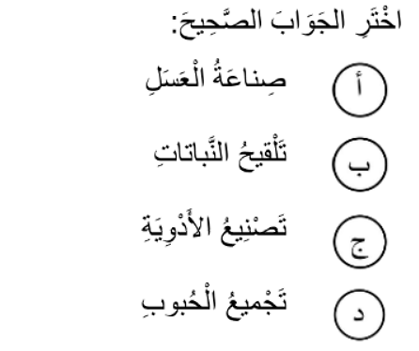
اقرؤوا السؤال جيدا . حددوا المطلوب. تذكروا كل الاختيارات المقدمة.
اختــتام الحــصة
قراءة 2
قراءة 1
نشاط اعتيادي
ما الْعَمَلِيَّةُ الطَّبيعِيَّةُ الْمُساهِمَةُ في إِنْتاجِ الْمَحاصيلِ الزِّراعِيَّةِ الَّتي يَقومُ بِها النَّحْلُ؟

Slide 13
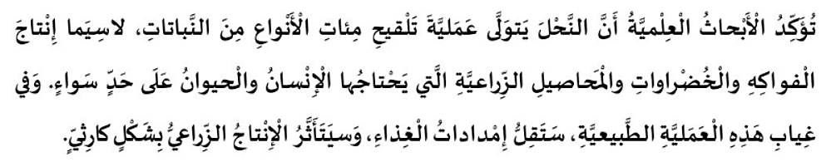
ابحثوا عن الجواب في النص . انتبهوا سيختفي النص بعد 10 ثوان.
اختــتام الحــصة
قراءة 2
قراءة 1
نشاط اعتيادي

Slide 14

اكتبوا حرف أو حروف الجواب الصحيح ثم ارفعوا الألواح عند سماع الاشارة.
اختــتام الحــصة
قراءة 2
قراءة 1
نشاط اعتيادي
ما الْعَمَلِيَّةُ الطَّبيعِيَّةُ الْمُساهِمَةُ في إِنْتاجِ الْمَحاصيلِ الزِّراعِيَّةِ الَّتي يَقومُ بِها النَّحْلُ؟

Slide 15

صححوا. من وجد الجواب؟ من يشرح جوابه؟
اختــتام الحــصة
قراءة 2
قراءة 1
نشاط اعتيادي
ما الْعَمَلِيَّةُ الطَّبيعِيَّةُ الْمُساهِمَةُ في إِنْتاجِ الْمَحاصيلِ الزِّراعِيَّةِ الَّتي يَقومُ بِها النَّحْلُ؟

Slide 16
اقرؤوا السؤال جيدا . حددوا المطلوب.
اختــتام الحــصة
قراءة 2
قراءة 1
نشاط اعتيادي
كَيْفَ يُمْكِنُ لِلنَّحْلِ التَّقْليلُ مِنْ إمْداداتِ الْغِذاءِ لِلْإِنْسانِ وَالْحَيَوانِ؟
....................................................

Slide 17
ابحثوا عن الجواب في النص . انتبهوا سيختفي النص بعد 10 ثوان.
اختــتام الحــصة
قراءة 2
قراءة 1
نشاط اعتيادي

Slide 18
اكتبوا الجواب الصحيح بشكل مقتضب ثم ارفعوا الألواح عند سماع الاشارة.
اختــتام الحــصة
قراءة 2
قراءة 1
نشاط اعتيادي
كَيْفَ يُمْكِنُ لِلنَّحْلِ التَّقْليلُ مِنْ إمْداداتِ الْغِذاءِ لِلْإِنْسانِ وَالْحَيَوانِ؟
....................................................

Slide 19
صححوا. من يشرح جوابه؟
اختــتام الحــصة
قراءة 2
قراءة 1
نشاط اعتيادي
كَيْفَ يُمْكِنُ لِلنَّحْلِ التَّقْليلُ مِنْ إمْداداتِ الْغِذاءِ لِلْإِنْسانِ وَالْحَيَوانِ؟
غِيابُ عَمَلِيَّةِ التَّلْقيحِ يُؤدّي إلى تَقليلِ إِنْتاجِ الخُضْراواتِ والْفَواكِهِ والْمَحاصيلِ الزِّراعِيَّةِ.

Slide 20

ستقرؤون النص قراءة جماعية . من يريد أن يقود القراءة؟
-يحرص الأستاذ على تتبع مشاركة الجميع في القراءة الجماعية.
اختــتام الحــصة
قراءة 2
قراءة 1
نشاط اعتيادي

Slide 21
قراءة 1
2
إِفْريقْيا أَرْضُ ٱلثَّقافاتِ- التوقع و التحقق والفهم العام .

Slide 22
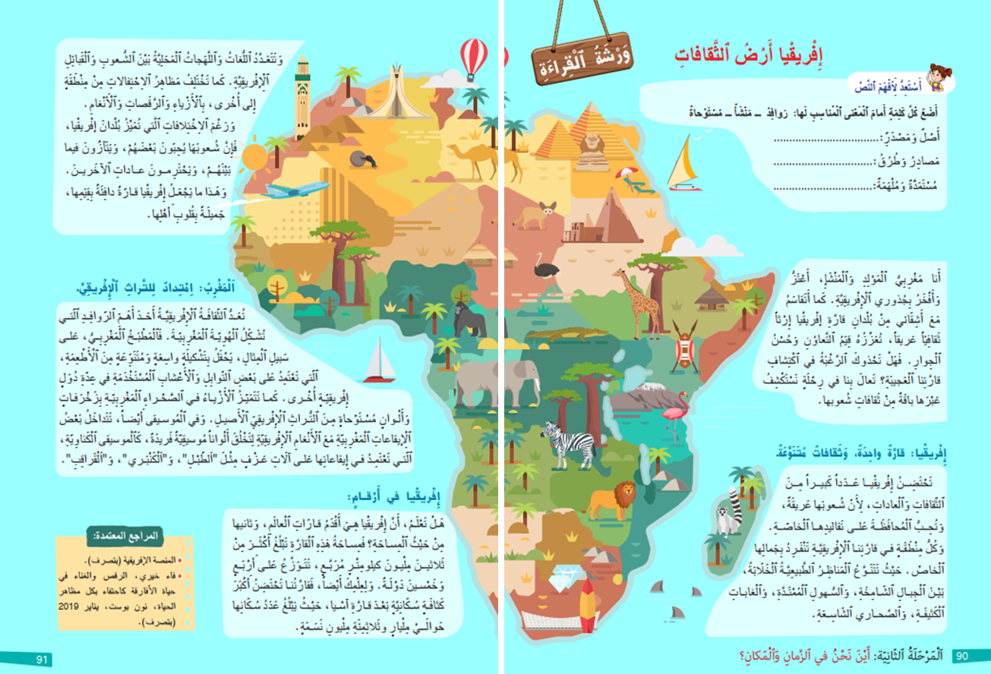
الآن سنقرأ نصا بعنوان "إِفْريقْيا أَرْضُ ٱلثَّقافاتِ"
اختــتام الحــصة
قراءة 2
قراءة 1
نشاط اعتيادي

Slide 23
قبل قراءة النص، ستتعرفون مفرداتٍ ستساعدكم على الفهم.
اختــتام الحــصة
قراءة 2
قراءة 1
نشاط اعتيادي
مُسْتَوْحاةٌ
مَنْشَأُ
رَوافِدُ

Slide 24
ما التعريف المناسب لكل كلمة؟
اختــتام الحــصة
قراءة 2
قراءة 1
نشاط اعتيادي
مُسْتَمَدَّةٌ وَ مُلْهَمَةٌ.
رَوافِدُ
أَصْلٌ وَ مَصْدَرٌ.
مَنْشَأُ
مَصادِرُ وَ طُرُقُ.
مُسْتَوْحاةٌ

Slide 25
من يقرأ؟
اختــتام الحــصة
قراءة 2
قراءة 1
نشاط اعتيادي
رَوافِدُ: مَصادِرُ وَ طُرُقُ.
مَنْشَأُ: أَصْلٌ وَ مَصْدَرٌ.
مُسْتَوْحاةٌ: مُسْتَمَدَّةٌ وَ مُلْهَمَةٌ.

Slide 26
هل تعرفون أين يوجد المغرب في الكرة الأرضية؟ في أي قارة يوجد؟
اختــتام الحــصة
قراءة 2
قراءة 1
نشاط اعتيادي

Slide 27
انطلاقا من العنوان والصورة، ما توقعاتكم حول النص؟
اختــتام الحــصة
قراءة 2
قراءة 1
نشاط اعتيادي

Slide 28
خذوا كراساتكم على الصفحتين 90 و 91 .اقرأوا النص للتحقق من توقعاتكم. 3 دقائق
اختــتام الحــصة
قراءة 2
قراءة 1
نشاط اعتيادي

Slide 29
من كان توقعه موافقا لمضمون النص ؟ ما الذي يدل على ذلك من النص القرائي؟.
اختــتام الحــصة
قراءة 2
قراءة 1
نشاط اعتيادي

Slide 30
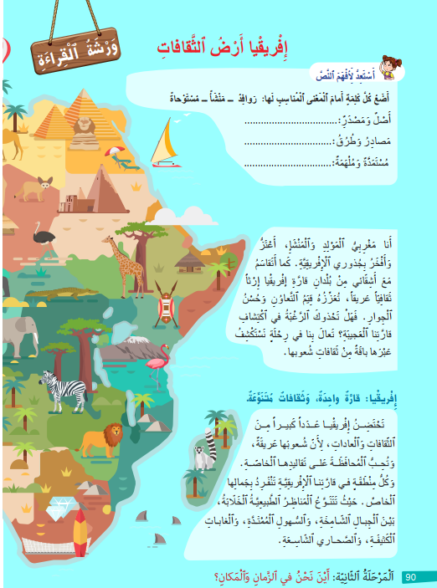
تابعوا معي ، سأقرأ الجزء الأول من النص.
اختــتام الحــصة
قراءة 2
قراءة 1
نشاط اعتيادي

Slide 31
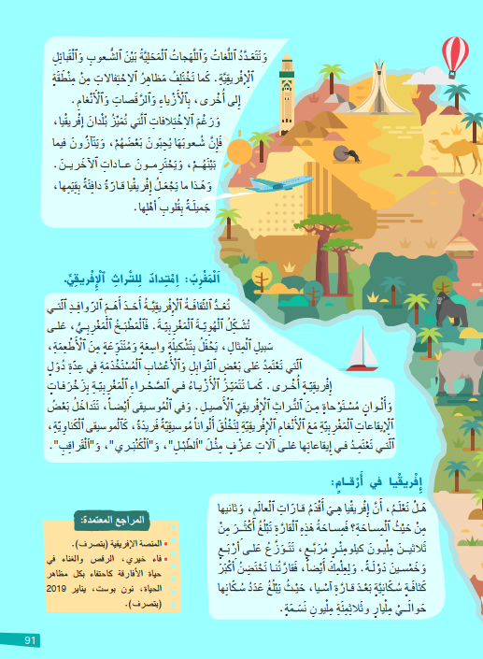
الآن، سأعين 3 تلاميذ لقراءة فقرات الجزء الثاني – تابعوا
اختــتام الحــصة
قراءة 2
قراءة 1
نشاط اعتيادي

Slide 32
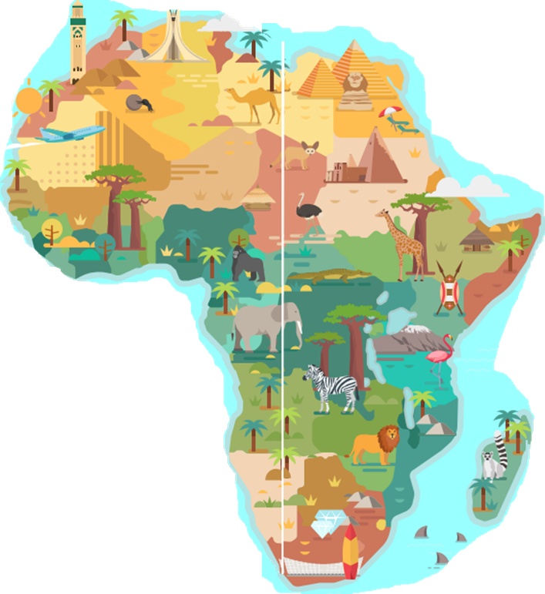
كَمْ عَدَدُ فَقَراتِ النَّصِّ؟
اختــتام الحــصة
قراءة 2
قراءة 1
نشاط اعتيادي
كَمْ عَدَدُ فَقَراتِ ٱلنَّصِّ؟

Slide 33
يَتَكَوَّنُ ٱلنَّصُّ مِنْ خَمْسَةِ فَقَراتٍ. من يحددها على السبورة
- يضغط الأستاذ على زر جهاز التحكم لتظهر الإجابة.
اختــتام الحــصة
قراءة 2
قراءة 1
نشاط اعتيادي

Slide 34
نتحقق الآن من فهمكم للنص. . عَنْ أَيِّ قارَّةٍ يَتَحَدَّثُ ٱلنَّصُّ؟
اختــتام الحــصة
قراءة 2
قراءة 1
نشاط اعتيادي
عَنْ أَيِّ قارَّةٍ يَتَحَدَّثُ ٱلنَّصُّ؟

Slide 35
من يقرأ الجمل التي تدل على ذلك في النص؟
اختــتام الحــصة
اختــتام الحــصة
قراءة 2
قراءة 1
نشاط اعتيادي
عَنْ أَيِّ قارَّةٍ يَتَحَدَّثُ ٱلنَّصُّ؟
إِفْريقْيا

Slide 36
ماهِيَ ٱلْفَقْرَةُ ٱلَّتي تَتَحَدَّثُ عَنْ جِنْسِيَّةِ ٱلْكاتِبِ؟
اختــتام الحــصة
قراءة 2
قراءة 1
نشاط اعتيادي
ماهِيَ ٱلْفَقْرَةُ ٱلَّتي تَتَحَدَّثُ عَنْ جِنْسِيَّةِ ٱلْكاتِبِ؟

Slide 37
من يقرأ الجملة التي تدل على ذلك في النص؟
اختــتام الحــصة
قراءة 2
قراءة 1
نشاط اعتيادي
ماهِيَ ٱلْفَقْرَةُ ٱلَّتي تَتَحَدَّثُ عَنْ جِنْسِيَّةِ ٱلْكاتِبَةِ؟

Slide 38
ماهِيَ ٱلْفَقْرَةُ ٱلَّتي تَتَحَدَّثُ عَنْ الثَّقافَةِ ٱلْإِفْريقِيَّةِ؟
اختــتام الحــصة
قراءة 2
قراءة 1
نشاط اعتيادي
ماهِيَ ٱلْفَقْرَةُ ٱلَّتي تَتَحَدَّثُ عَنْ ٱلثَّقافَةِ ٱلْإِفْريقِيَّةِ؟

Slide 39
من يقرأ الجملة التي تدل على ذلك في النص؟
اختــتام الحــصة
قراءة 2
قراءة 1
نشاط اعتيادي
ماهِيَ ٱلْفَقْرَةُ ٱلَّتي تَتَحَدَّثُ عَنْ ٱلثَّقافَةِ ٱلْإِفْريقِيَّةِ؟

Slide 40
ماهِيَ ٱلْفَقْرَةُ ٱلَّتي تَتَحَدَّثُ عَنْ عَدَدِ سُكّانِ إِفْريقْيا؟
اختــتام الحــصة
قراءة 2
قراءة 1
نشاط اعتيادي
ماهِيَ ٱلْفَقْرَةُ ٱلَّتي تَتَحَدَّثُ عَنْ عَدَدِ سُكّانِ إِفْريقْيا؟

Slide 41
من يقرأ الجملة التي تدل على ذلك في النص؟
اختــتام الحــصة
قراءة 2
قراءة 1
نشاط اعتيادي
ماهِيَ ٱلْفَقْرَةُ ٱلَّتي تَتَحَدَّثُ عَنْ عَدَدِ سُكّانِ إِفْريقْيا؟

Slide 42
لِماذا ٱخْتارَ ٱلْكاتِبُ عُنْوانَ "إِفْريقْيا أَرْضُ ٱلثَّقافات" لِلنَّصِّ؟
اختــتام الحــصة
قراءة 2
قراءة 1
نشاط اعتيادي
لِماذا ٱخْتارَ ٱلْكاتِبُ عُنْوانَ "إِفْريقْيا أَرْضُ ٱلثَّقافات" لِلنَّصِّ؟

Slide 43
من يتقاسم معنا إجابته؟ لماذا اخترت هذا الجواب ؟ هل أنتم متفقون معه؟
- لا يعرض الأستاذ الإجابة إلا من بعد الإنصات لإجابات التلاميذ و التفاعل معها.
اختــتام الحــصة
قراءة 2
قراءة 1
نشاط اعتيادي
لِماذا ٱخْتارَ ٱلْكاتِبُ عُنْوانَ "إِفْريقْيا أَرْضُ ٱلثَّقافات" لِلنَّصِّ؟
يُريدُ ٱلْكاتِبُ أَنْ يُخْبِرَنا أَنَّ إِفْريقْيا تَضُمُّ عِدَّةَ بُلْدانٍ بِثَقافاتٍ مُخْتَلِفَةٍ وَ مُتَنَوِّعَةٍ لِيُشَوِّقَنا لِاسْتِكْشافِها.

Slide 44
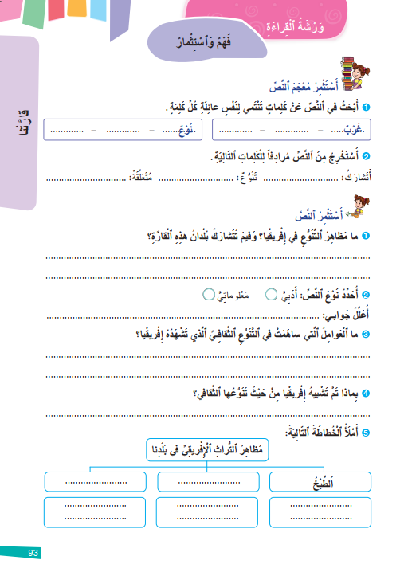
أحسنتم. حذوا كراساتكم على الصفحة 93 و أجيبوا عن السؤالين التاليين:
اختــتام الحــصة
قراءة 2
قراءة 1
نشاط اعتيادي

Slide 45
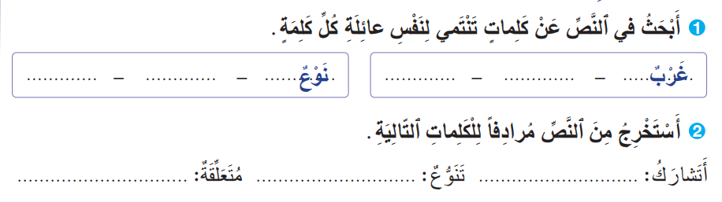
أحسنتم. خذوا كراساتكم على الصفحة 93 و أجيبوا عن التمرين التالي:
اختــتام الحــصة
قراءة 2
قراءة 1
نشاط اعتيادي

Slide 46
أبحث في النص عن الكلمات الجامعة المناسبة لما يلي:
يرجى توجيه المتعلمين إلى اعتماد التمرين التالي عوض التمرين رقم 1 (ص93)
اختــتام الحــصة
قراءة 2
قراءة 1
نشاط اعتيادي
أَبْحَثُ في ٱلنَّصِّ عَنِ ٱلْكَلِماتِ ٱلْجامِعَةِ لِما يَلي:
اَلْكَلِمَةُ ٱلْجامِعَةُ | اَلْمُفْرَداتُ
طاجينٌ – كُسْكُسٌ – بَسْطيلَةٌ – شايٌ -
كَنْبَري – قَراقِبُ – كَمانٌ - نايٌ
أَمْريكا – أَسْيا – إِفْريقْيا – أوروبا - أُسْتْرالْيا

Slide 47
انتبهوا للتصحيح. نصحح التمرين الأول:
يرجى توجيه المتعلمين إلى اعتماد التمرين التالي عوض التمرين رقم 1 (ص93)
اختــتام الحــصة
قراءة 2
قراءة 1
نشاط اعتيادي
أَبْحَثُ في ٱلنَّصِّ عَنِ ٱلْكَلِماتِ ٱلْجامِعَةِ لِما يَلي:
اَلْكَلِمَةُ ٱلْجامِعَةُ | اَلْمُفْرَداتُ
مَطْبَخٌ مَغْرِبِيٌّ
طاجينٌ – كُسْكُسٌ – بَسْطيلَةٌ – شايٌ -
أَلاتٌ عَزْفٍ
كَنْبَري – قَراقِبُ – كَمانٌ - نايٌ
قارّاتُ ٱلْعالَمِ
أَمْريكا – أَسْيا – إِفْريقْيا – أوروبا - أُسْتْرالْيا

Slide 48
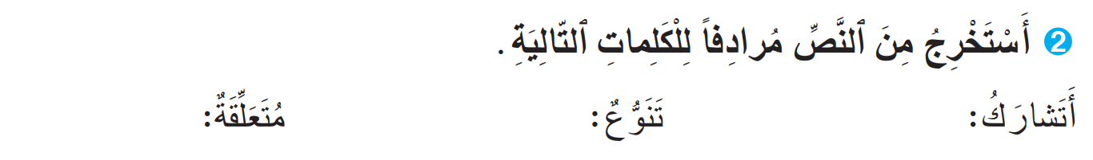
انتبهوا للتصحيح، نصحح السؤال الثاني
اختــتام الحــصة
قراءة 2
قراءة 1
نشاط اعتيادي
تَعْتَمِدُ عَلى
تَتَعَدَّدُ
أَتَقاسَمُ

Slide 49
قراءة 2
3
إِفْريقْيا أَرْضُ ٱلثَّقافاتِ: توظيف استراتيجية الكلمات المفاتيح لاستنتاج معلومات ضمنية.

Slide 50
سنواصل تدربنا على استنتاج معلومات ضمنية باعتماد استراتيجية الكلمات المفاتيح
اختــتام الحــصة
قراءة 2
قراءة 1
نشاط اعتيادي
إسْتْراتيجِيَّةُ ٱلْكَلِماتِ ٱلْمَفاتيحِ
لِاسْتِنْتاجِ مَعْلوماتٍ ضِمْنِيَّةٍ

Slide 51
من يذكرنا بالخطوات؟
اختــتام الحــصة
قراءة 2
قراءة 1
نشاط اعتيادي
إسْتْراتيجِيَّةُ ٱلْكَلِماتِ ٱلْمَفاتيحِ
لِاسْتِنْتاجِ مَعْلوماتٍ ضِمْنِيَّةٍ

Slide 52
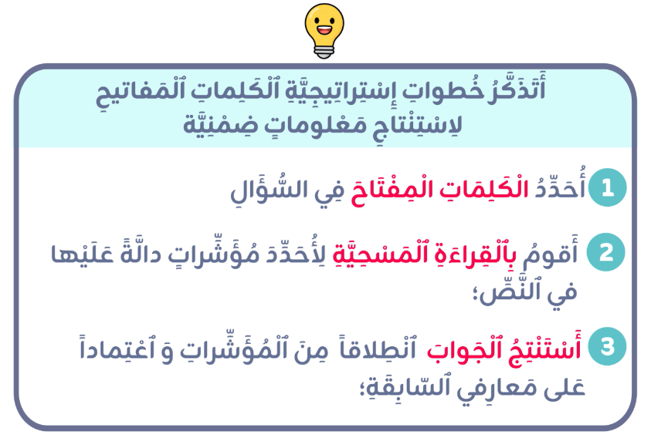
من يقرأ؟
اختــتام الحــصة
قراءة 2
قراءة 1
نشاط اعتيادي

Slide 53
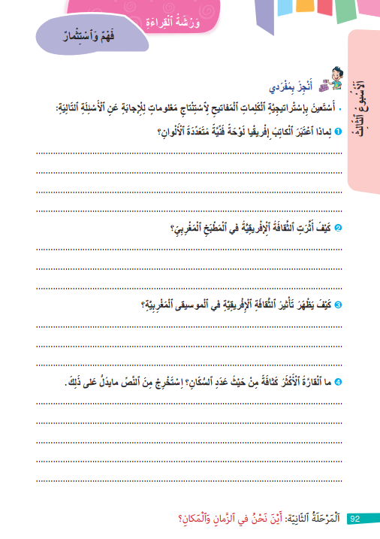
الآن؛ خذوا كراساتكم على الصفحة رقم 92
اختــتام الحــصة
قراءة 2
قراءة 1
نشاط اعتيادي

Slide 54
أجيبوا عن الأسئلة الأربعة التالية بمفردكم أماكم 5 د.
اختــتام الحــصة
قراءة 2
قراءة 1
نشاط اعتيادي

Slide 55
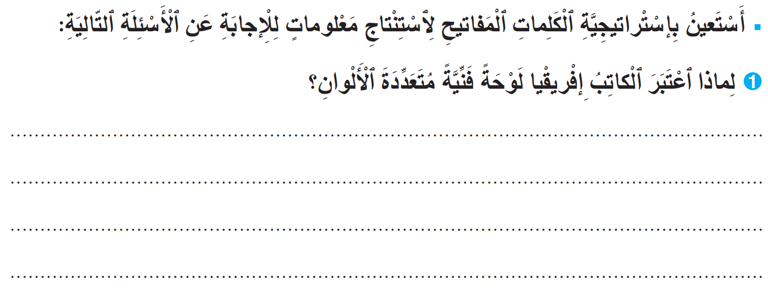
انتبهوا للتصحيح: من يجيب عن السؤال الأول؟ كيف توصلت للجواب
اختــتام الحــصة
قراءة 2
قراءة 1
نشاط اعتيادي

Slide 56
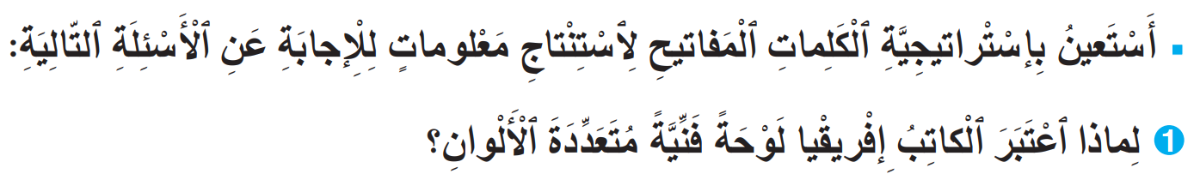
اختــتام الحــصة
قراءة 2
قراءة 1
نشاط اعتيادي
من يتقاسم معنا إجابته؟ لماذا اخترت هذا الجواب ؟ هل أنتم متفقون معه؟
- لا يعرض الأستاذ الإجابة إلا من بعد الإنصات لإجابات التلاميذ و التفاعل معها.
لأنَّ ٱلكاتِبَ يَرى في إفريقيا ألْواناَ كثيرةً وجَميلةً مِثْلَ ٱللَّوْحَةِ ٱلفَنِّيَّةِ، فَفيها:
ثَقافاتٌ مُخْتَلِفَةٌ: أزْياءٌ، وَرَقَصاتٌ، وَأغانٍ شَتّى.
مَظاهِرُ طَبيعِيَّةٌ مُتَنَوِّعَةٌ: جِبالٌ، وَصَحارَى، وَغاباتٌ، وَبِحارٌ.
لُغاتٌ وَعاداتٌ كَثيرَةٌ لَدى شُعوبِها.
رَغْمَ ٱلاختِلافِ، يَتَعاوَنُ أهْلُها وَيَحْتَرِمُ بَعْضُهُمْ بَعْضاً.
فَكُلُّ لَوْنٍ في هذِهِ ٱللَّوْحَةِ يُمَثِّلُ جانِباً مُخْتَلِفاً مِنْ إفريقيا.

Slide 57
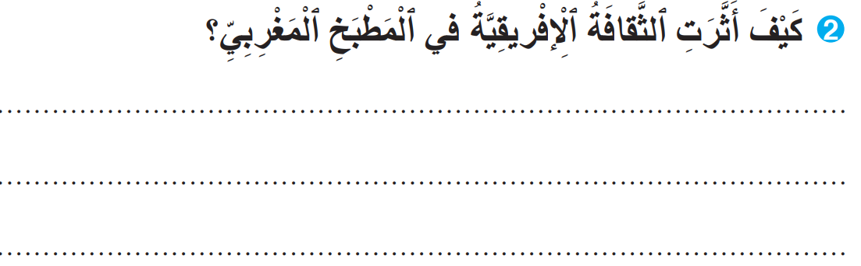
انتبهوا للتصحيح: من يجيب عن السؤال الثاني؟ كيف توصلت للجواب
اختــتام الحــصة
قراءة 2
قراءة 1
نشاط اعتيادي

Slide 58
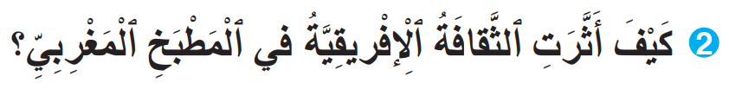
اختــتام الحــصة
قراءة 2
قراءة 1
نشاط اعتيادي
من يتقاسم معنا إجابته؟ لماذا اخترت هذا الجواب ؟ هل أنتم متفقون معه؟
- لا يعرض الأستاذ الإجابة إلا من بعد الإنصات لإجابات التلاميذ و التفاعل معها.
أَثَّرَتِ ٱلثَّقافَةُ ٱلإفْريقِيَّةُ في ٱلمَطْبَخِ ٱلمَغْرِبِيِّ بِعِدَّةِ طُرُقٍ:
في ٱسْتِعْمالِ ٱلتَّوابلِ:(مَثَلاً:يَسْتَخْدِمُ ٱلمََغارِبَةُ تَوابِلَ مَشْهُورَةً في إفْرِيقِيا.)
في بَعْضِ ٱلأطْباقِ:(مَثَلاً:طَبْخُ ٱلطَّاجينِ وَٱلْكُسْكُسِ يُشْبِهُ طَبْخَ بَعْضِ ٱلأطْباقِ ٱلإفْرِيقِيَّةِ.)
في طُرُقِ ٱلطَّبْخِ: (مَثَلاً:طُرُقَ تَجْفِيفِ ٱللَّحْمِ وَٱلسَّمَكِ.)

Slide 59
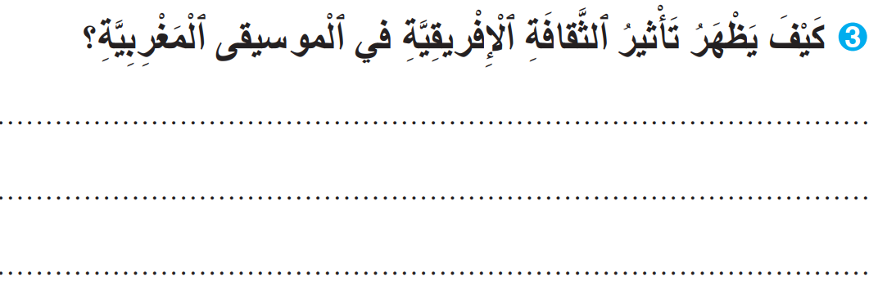
انتبهوا للتصحيح: من يجيب عن السؤال الثالث؟ كيف توصلت للجواب
اختــتام الحــصة
قراءة 2
قراءة 1
نشاط اعتيادي

Slide 60
اختــتام الحــصة
قراءة 2
قراءة 1
نشاط اعتيادي
من يتقاسم معنا إجابته؟ لماذا اخترت هذا الجواب ؟ هل أنتم متفقون معه؟
- لا يعرض الأستاذ الإجابة إلا من بعد الإنصات لإجابات التلاميذ و التفاعل معها.
يَظْهَرُ تَأْثيرُ ٱلثَّقافَةِ ٱلإفْريقِيَّةِ في ٱلْموسيقى ٱلْمَغْرِبِيَّةِ كَما يَلي:
تَسْتَخْدِمُ ٱلْموسيقى ٱلْمَغْرِبِيَّةُ آلاتٍ إفْريقِيَّةٍ مَشْهورَةٍ.
لَها إيقاعاتٌ حَيَوِيَّةٌ وَسَريعَةٌ تُشْبِهُ إيقاعاتٍ إفْريقْيا.
يُغَنّي بَعْضُ ٱلْفَنّانينَ ٱلْمَغارِبَةُ بِطَريقَةٍ تَذْكُرُنا بِأغاني إفْريقِيا.

Slide 61
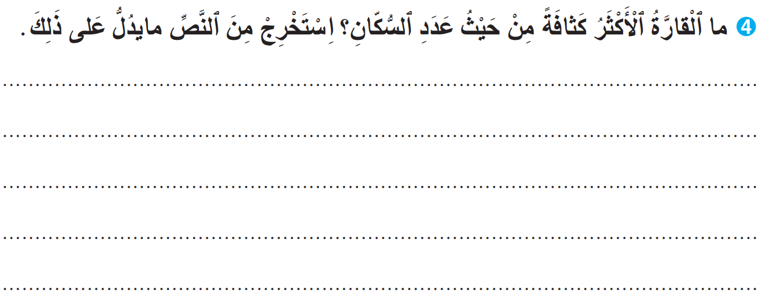
انتبهوا للتصحيح: من يجيب عن السؤال الرابع؟ كيف توصلت للجواب
اختــتام الحــصة
قراءة 2
قراءة 1
نشاط اعتيادي

Slide 62
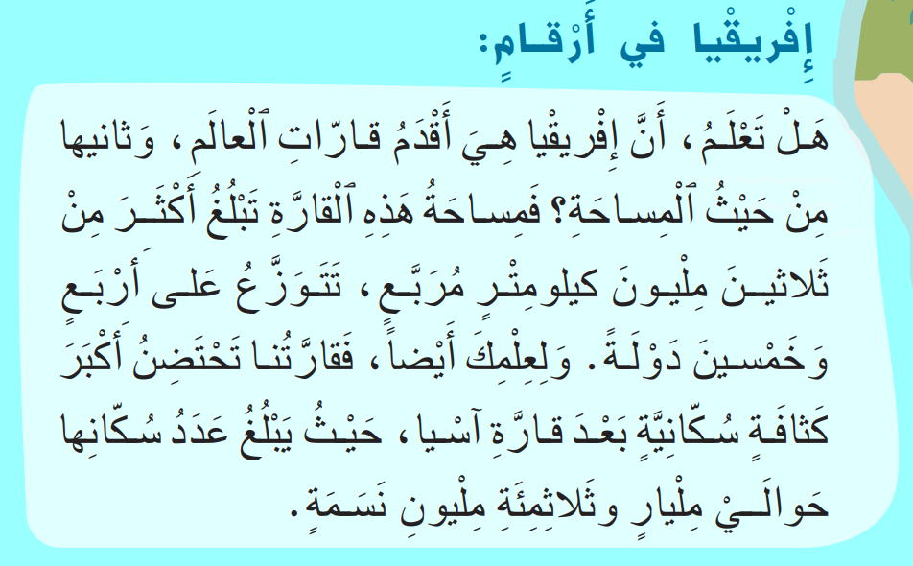
اختــتام الحــصة
قراءة 2
قراءة 1
نشاط اعتيادي
من يتقاسم معنا إجابته؟ لماذا اخترت هذا الجواب ؟ هل أنتم متفقون معه؟
- لا يعرض الأستاذ الإجابة إلا من بعد الإنصات لإجابات التلاميذ و التفاعل معها.
اَلْقارَّةُ ٱلْأَكْثَرُ كَثافَةً مِنْ حَيْثُ ٱلسُّكّانِ هِيَ قارَّةُ أَسْيا.

Slide 63
اختــتام الحــصة
ماذا تعلمتم اليوم؟
واجباتكم اليومية.

Slide 64
ماذا تعلمتم اليوم؟
اختــتام الحــصة
قراءة 2
قراءة 1
نشاط اعتيادي
في هَذِهِ ٱلْحِصَّةِ
تَدَرَّبْتُ أَكْثَرَ عَلى ٱسْتِعْمالِ إِسْتْراتيجِيَّةِ ٱلْكَلِماتِ ٱلْمَفاتيحِ لِاسْتِنْتاجِ مَعْلوماتٍ ضِمْنِيَّةٍ.
تَدَرَّبْتُ عَلَى تَوَقُّعِ مَضْمونِ ٱلنَّصِّ ٱلْقِرائِيِّ وَ أَجَبْتُ عَنْ أَسْئِلَةِ ٱلْفَهْمِ ٱلْعامِّ.

Slide 65

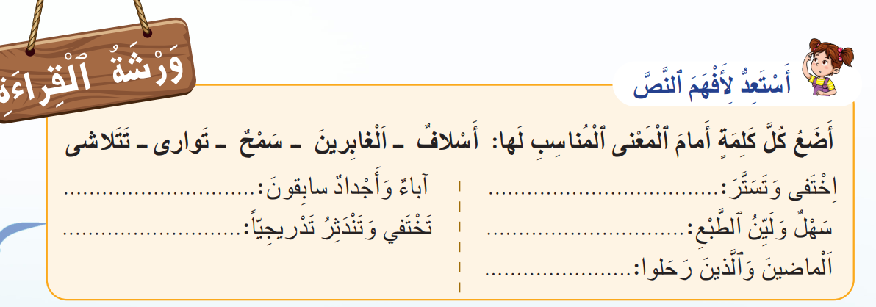
خذوا دفاتر المنزل، سجلوا الواجب المنزلي.
اختــتام الحــصة
قراءة 2
قراءة 1
نشاط اعتيادي

Slide 66
خذوا دفاتر المنزل، سجلوا الواجب المنزلي.
اختــتام الحــصة
قراءة 2
قراءة 1
نشاط اعتيادي
1. قِراءَةُ ٱلنّصِّ قِراءةً سَليمَةً مُعَبِّرةً مَعَ ٱحْتِرامِ قَواعِدِ ٱلْوَقْفِ؛
-2. اِسْتِعْمالُ ٱلْمُعْجَمِ ٱلْمُبَسَّطِ لِلْبَحثِ عَنْ شُروحاتِ كَلِماتٍ صَعْبَةٍ مِنَ ٱلنَّصِّ.

Slide 67


Slide 68
بناء على إنجازات المتعلمين خلال الممارسة المستقلة
ما تقديرك لنسبة التحكم في هدف الدرس؟
تسجل النسبة على صفحة اليوم من مذكرة الأستاذ.

